Slide 2
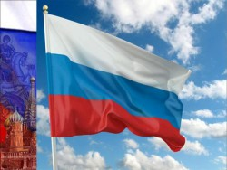
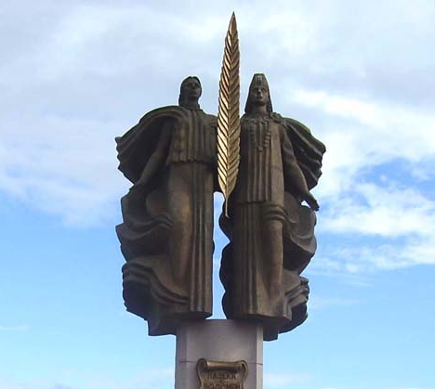
Флаги родные парят в небе синем
В час испытаний и радости час.
Неразделимы МЫ и РОССИЯ -
Время на прочность проверило нас!

Slide 3
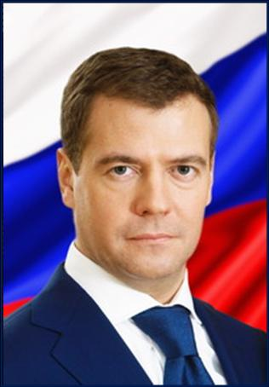
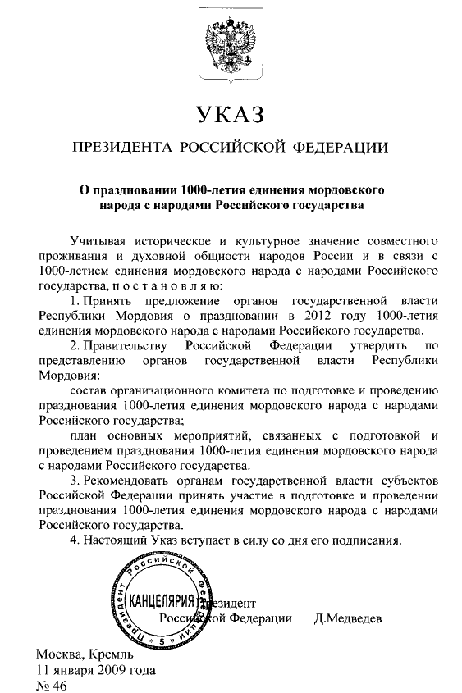

Slide 4
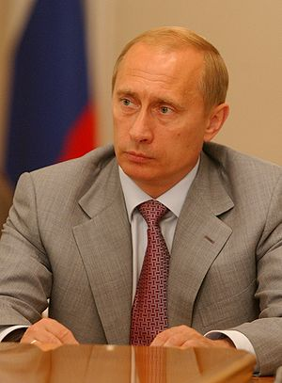
"Тысячу лет назад Россия стояла у истоков своей государственности. Но уже тогда закладывались традиции взаимного уважения, дружбы, поддержки этносов, входивших в ее состав. Вполне закономерно, что мордовский народ сделал исторический выбор – жить и развиваться в единой стране. Это позволило ему сохранить и свою самобытность, и вместе с другими народами создавать наше общее государство. Именно так, на мой взгляд, и обстоит дело. Именно СОЗДАВАТЬ. Потому что финно-угорские народы действительно стояли у истоков российской государственности и вместе со славянами создавали нашу страну. Поэтому предстоящий юбилей призван стать всероссийским праздником, в рамках которого пройдут и региональные, и федеральные, и международные мероприятия… Очень хотелось бы, чтобы в результате юбилейных мероприятий был получен долгосрочный эффект.
Наша стратегическая цель – создать в России, и в частности в Республике Мордовия, все условия для развития и процветания финно-угорских языков, культуры, изучения ее богатого наследия, расширения дружеских контактов с родственными народами зарубежных стран."
Из выступления Председателя Правительства
Российской Федерации В. В. Путина
на первом заседании Организационного комитета
по подготовке и проведению празднования
1000-летия единения мордовского народа с народами
Российского государства 16 декабря 2009 года

Slide 5
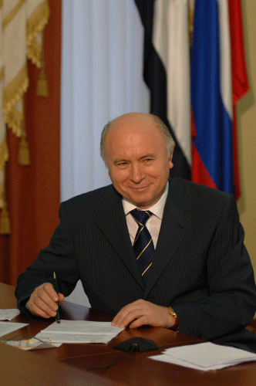
«1000-летие единения мордовского народа с народами Российского государства имеет историческое значение для мордовского народа и всего финно-угорского сообщества России. По своему глубинному смыслу этот юбилей станет знаковым событием и в жизни страны, вызовет международный интерес, и прежде всего в странах финно-угорского мира…
Формат предстоящего юбилея существенно отличается от ставшей уже привычной идеологии добровольного «вхождения» и соответствует реальной сложности и органичности исторического процесса. Мы вместе создавали Российское государство. Были вместе и во время побед, и в часы испытаний…
Символичным является проведение главных юбилейных мероприятий в 2012 году, когда исполняется 400 лет окончания Смуты. И празднование 1000-летия может стать одной из главных составляющих общероссийских торжеств, посвященных дате возрождения российской государственности».
Из выступления Главы Республики Мордовия
Н. И. Меркушкина
на первом заседании Организационного комитета
по подготовке и проведению празднования
1000-летия единения мордовского народа
с народами Российского государства 16 декабря 2009 года

Slide 6
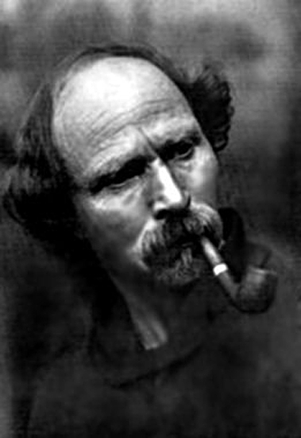
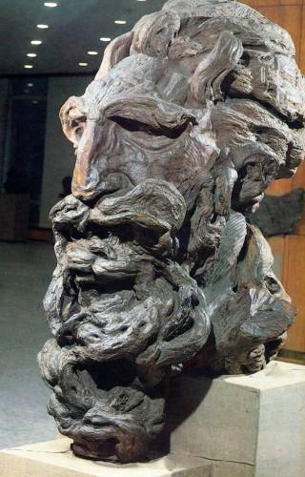
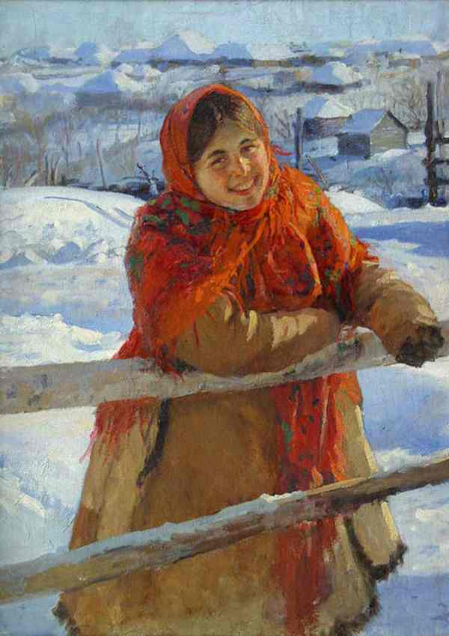
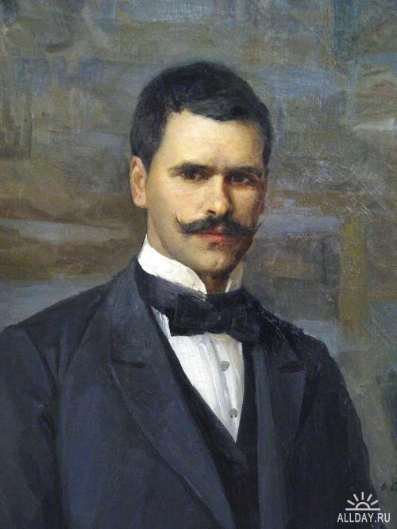
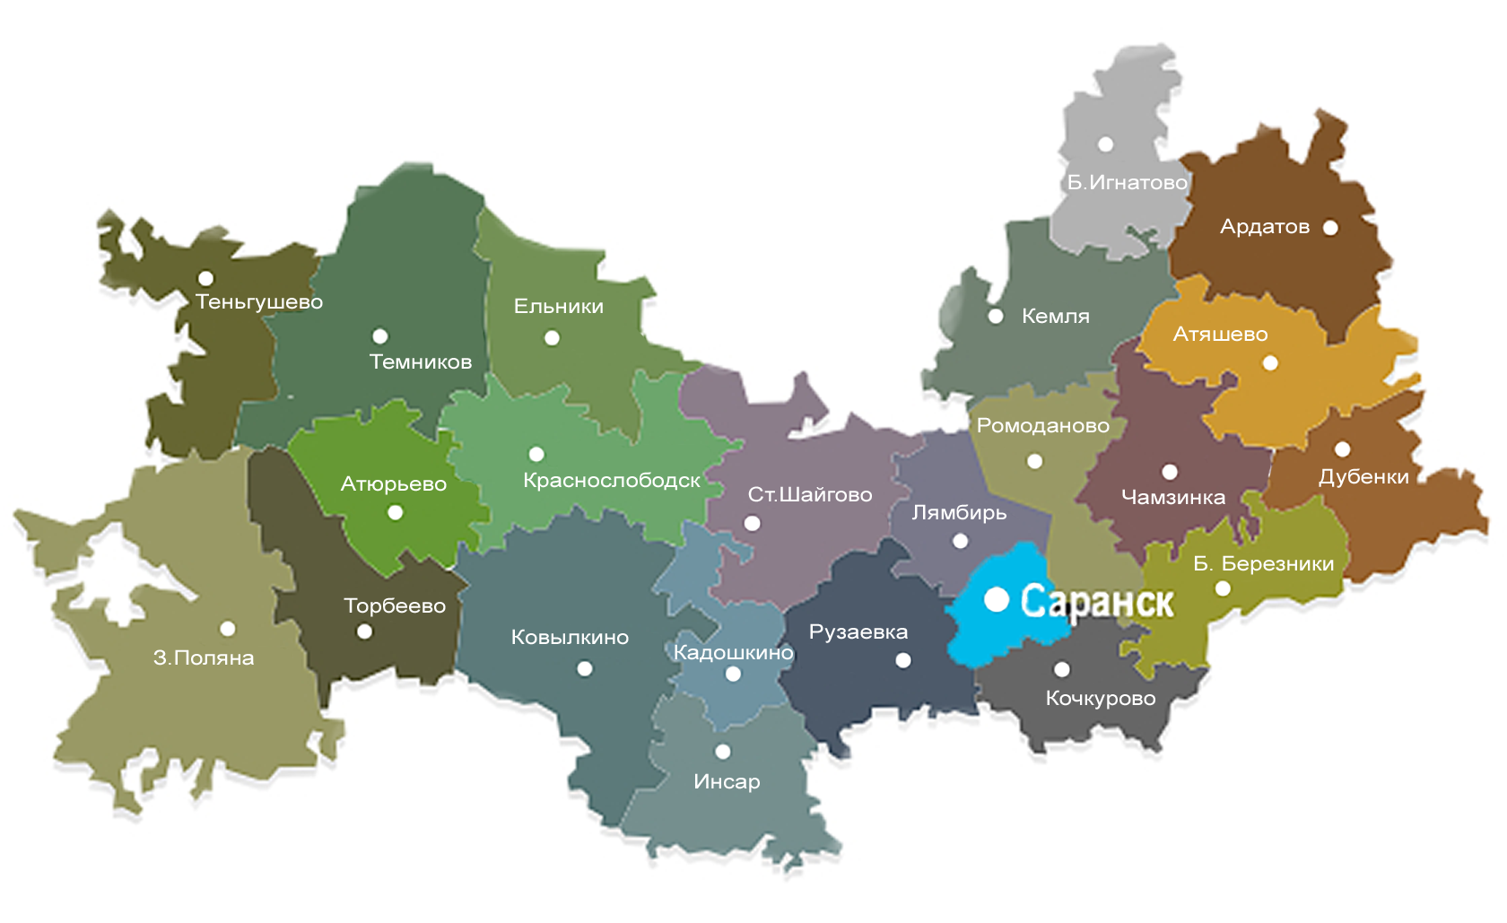
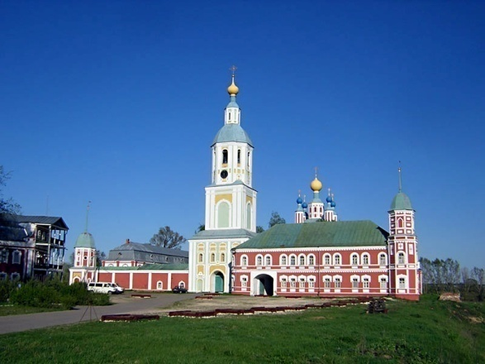
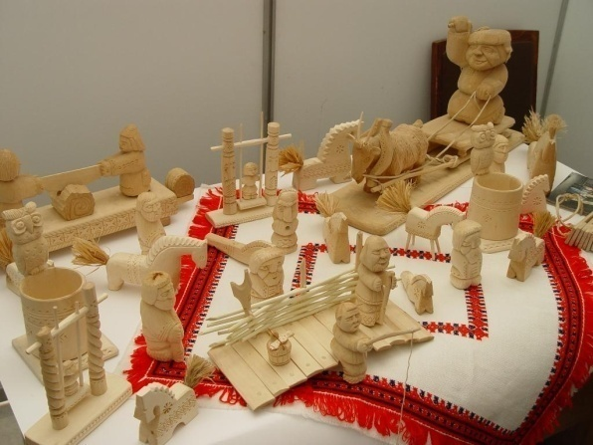
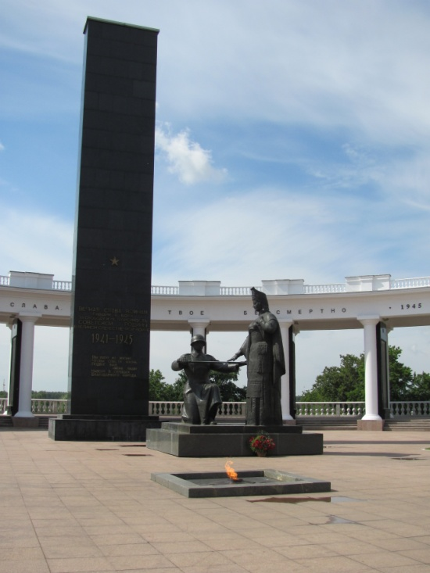
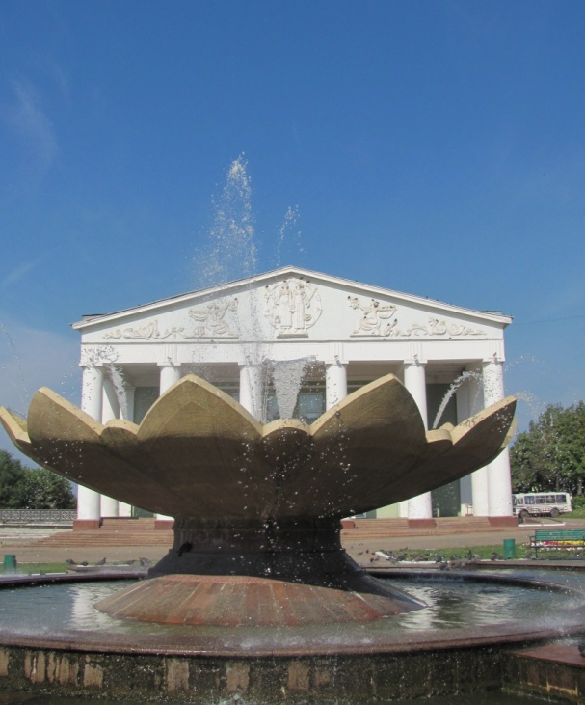
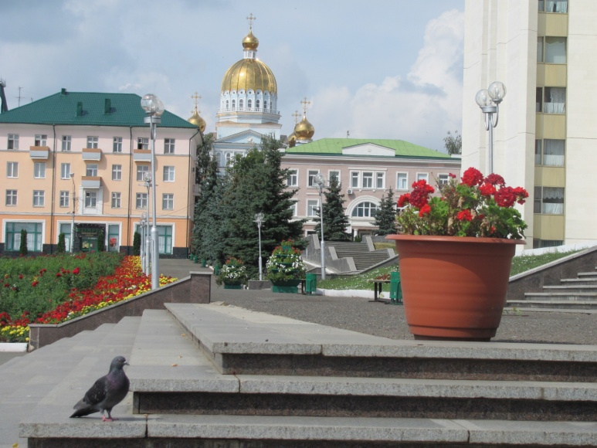

Slide 7
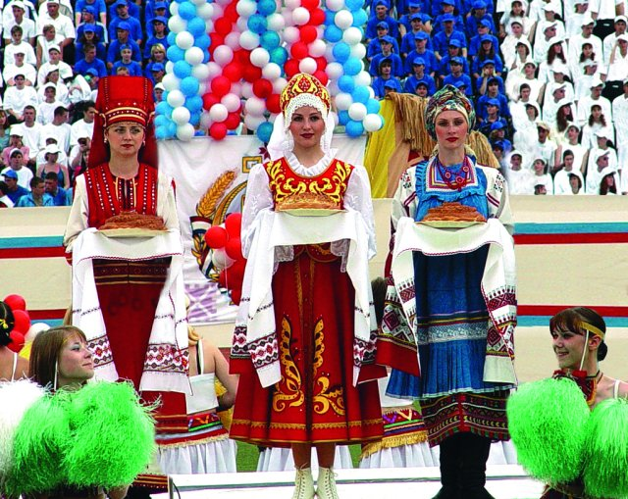
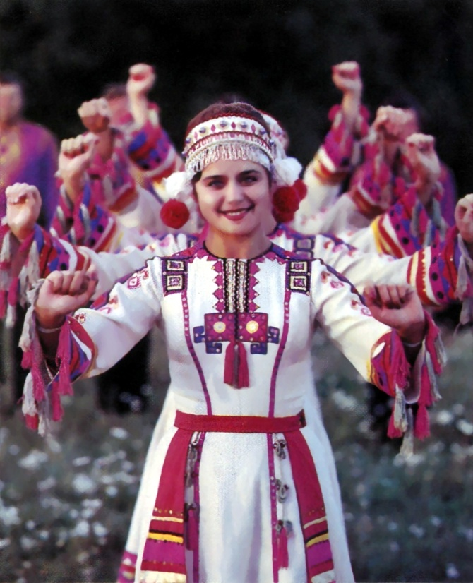
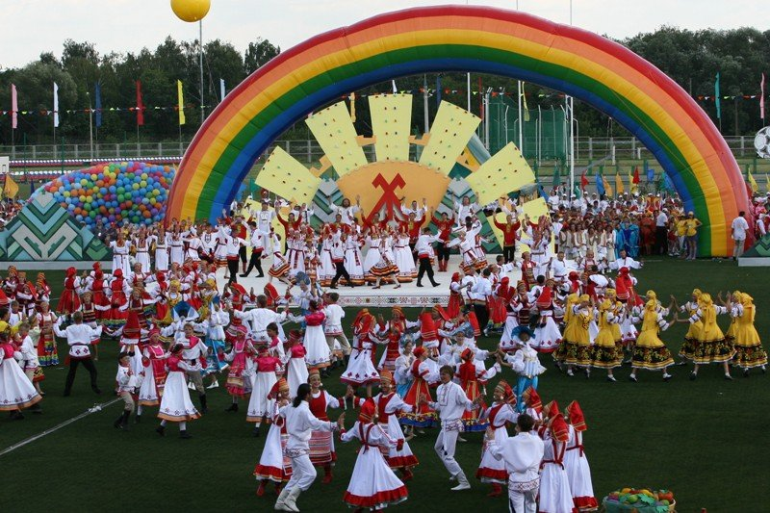
Ты моя Родина, край наш, Мордовия!
В жизни опора, любовь и судьба.
Мокша и эрзя, русские братья...
Мы, твои дети, славим тебя!

